Slide 1

Файлы описания форм в проекте C++Builder. Файлы ресурсов,
файлы справочников контекстной помощи, файлы точечных рисунков (BMP-файлы), файлы значков (ICO-файлы)

Slide 2
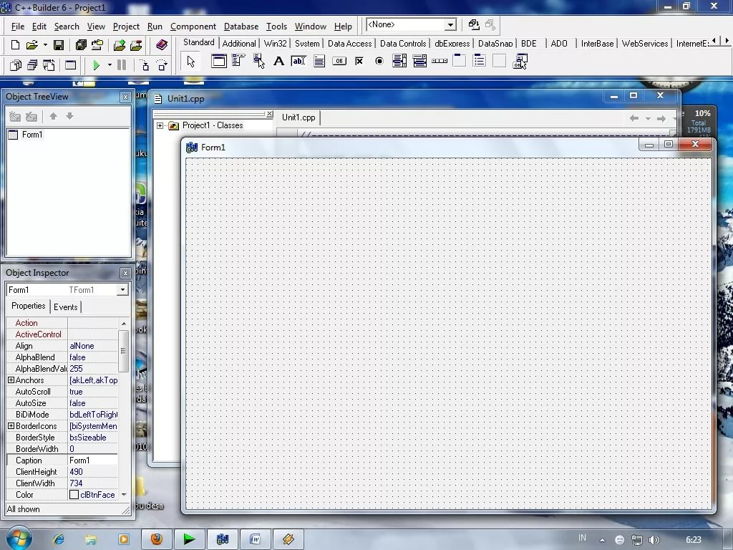
Файл формы
Форма является одним из важнейших элементов приложения C++Builder. Процесс редактирования формы происходит при добавлении к ней компонентов, изменении их свойств, создании обработчиков событий.
Для каждого приложения C++ Builder
создается
файл проекта,
make-файл
файл ресурсов

Slide 3
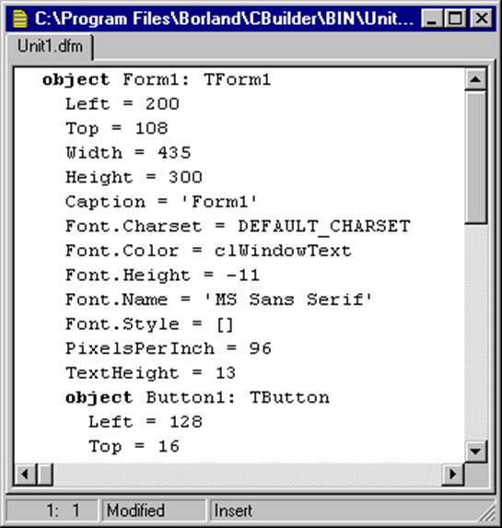
Когда к проекту добавляется новая форма, создаются три отдельных файла:
Файл модуля (.cpp) — cодержит исходный код, связанный с формой.
h-файл(.h) — cодержит описание класса формы
Файл формы (.dfm) — двоичный файл
Структура файла формы
Двоичный файл формы содержит информацию, используемую для конструирования формы из компонентов, расположенных на ней. При добавлении компонента к форме и заголовочный файл, и двоичный файл формы модифицируются. При редактировании свойств компонента в инспекторе объектов эти изменения сохраняются в двоичном файле формы.
Хотя в C++ Builder файл .dfm сохраняется в двоичном формате, его содержание можно просмотреть с помощью редактора кода. Для этого нужно нажать правую клавишу мыши над формой и из контекстного меню формы выбрать пункт View as Text.

Slide 4
Файлы ресурсов
Для редактирования графических ресурсов Borland C++ Builder предусмотрен редактор Image Editor. Он позволяет редактировать битовые изображения (.bmp), пиктограммы (.ico), курсоры (.cur), а также сами файлы ресурсов (.res и .dcr).
Файлы ресурсов .rc также могут быть подключены к проекту Borland C++ Builder. При компиляции проекта информация из файлов .rc и информация на которую они ссылаются будет помещена в файл с расширением .res, а ресурсы из этого файла перенесены в .exe файл и становятся доступны приложению.
Ресурсы в проектах приложений Borland C++ Builder хранятся раздельно
Файл с расширением .res (Project1.res) – файл графических ресурсов - хранит курсоры, иконки и рисунки
Файл проекта с расширением . DFM содержит информацию о ресурсах окон и компонентов для конструирования самой формы приложением
.

Slide 5


Файлы значков (ICO-файлы)
Хранение иконок в ресурсах ничем не отличается от хранения рисунков.
Аналогично сначала используем иконку, поместив ее в ресурс через projekt1.res, а затем с использованием файла a.res.
Создадим новый проект на которой для данного примера достаточно поместить всего лишь два компонента Button. Не компилируя проект от-кроем projeсt1.res в Image Editor. Там уже есть веточка Icon с именем иконки MAINICON. Воспользовавшись контекстным меню пункт New/Icon, создаем новую иконку и переименуем ее в MAINICON1. Двойным кликом на имене иконки откроем графический редактор и нарисуем любой рисунок. Помним, что цвет левого нижнего пикселя является цветом прозрачности. Закроем редактор сохранив изменения в файле projeсt1.res.
Создадим обработчик нажатия для кнопки 2 и запишем следующий код:
void __fastcall
TForm1::Button2Click(TObject *Sender)
{
HWND h=LoadIcon(HInstance,"MAINICON1");
if(h == 0) ShowMessage("Иконка не загружена");
else
{
Application->Icon->Handle=h;
Application->Icon->SaveToFile("a.ico");
}
}
Запускаем приложение. При нажатии
кнопки 2 иконка меняется не только
на форме окна приложения, но и в
панели задач.

Slide 6
Файлы справочников контекстной помощи
Ярлычки, которые, всплывают, когда пользователь задержит курсор мыши над каким-то элементом окна приложения
Кнопку справки в полосе заголовка окна
Раздел меню Справка, позволяющий пользователю открыть стандартный файл справки Windows .hlp
Встроенную систему контекстно-зависимой оперативной справки, вызываемую по клавише F1
Система подсказок включает в себя

